Slide 1
স্বাগতম
সকলকে শুভেচ্ছা

Slide 2
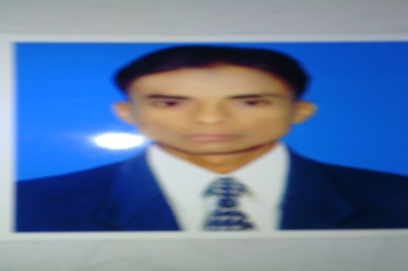
শিক্ষকপরিচিতি
মোঃ আবুল কাশেম
সহকারী শিক্ষক
চকভারুনিয়া সিঃ আলিম মাদ্রাসা
জয়পুরহাট সদর।

Slide 3
পাঠ পরিচিতি
শ্রেণীঃ ৮ম
বিষয়ঃবাংলাদেশ ও বিশ্ব পরিচয়
সময়ঃ৫০মিনিট
তারিখঃ ২৯/০১/১৪

Slide 4
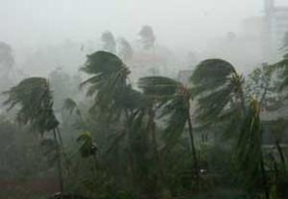
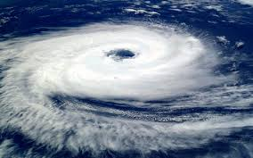
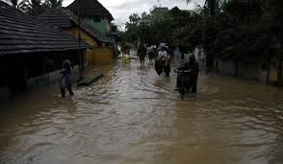
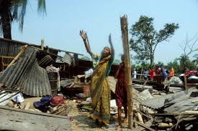
সুনামি
ঘুর্ণিঝড়
বন্যা
ঘুর্ণিঝড়ের পরের অবস্থা

Slide 5
আজকের পাঠঃ
বাংলাদেশের দুর্যোগ

Slide 6
শিখন ফল
এ পাঠ শেষে শিক্ষাথীরা-
প্রাকৃতিক দূর্যোগ কাকে বলে বলতে পারবে।
দুর্যোগের ধরন বলতে পারবে ।
প্রাকৃতিক দুযোগ সম্পকে বর্ণনা করতে পারবে ।

Slide 7
প্রাকৃতিক দূর্যোগ

Slide 8
একক কাজ
প্রাকৃতিক দুর্যোগ কাকে বলে?

Slide 9
একক কাজের সমাধান
প্রাকৃতিক কোন ঘটনা যখন জনপদের জীবন যাত্রাকে বিপযস্ত করে তুলে তাকে প্রাকৃতিক বলে।

Slide 10
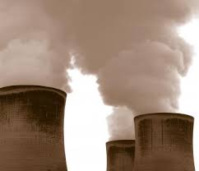
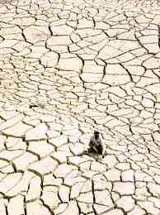
ঝড়
বায়ু দুষন
বন্যা
খরা

Slide 11
জোড়ায় কাজঃ
খরা কোন ধরনের দূর্যোগ?

Slide 12
জোড়ায় কাজের সমাধানঃ খরা প্রাকৃতিক দূর্যোগ।

Slide 13
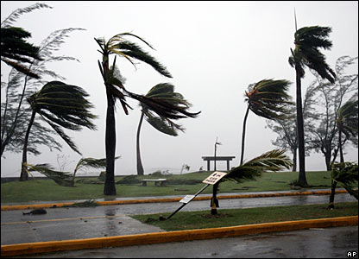
ঘুর্ণিঝড়

Slide 14
ঘুর্ণিঝড় কোন ধরণের দুর্যোগ ? ঘুর্ণিঝড় মোকাবেলায় করনীয় কি ব্যাখ্যা কর।
দলীয় কাজঃ

Slide 15
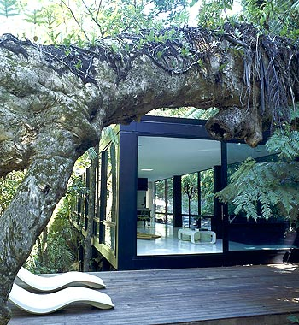
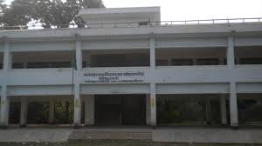
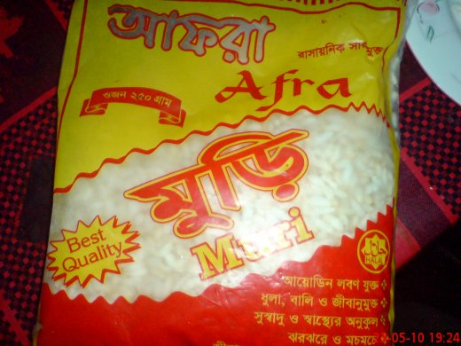
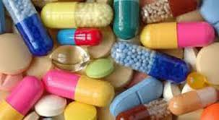
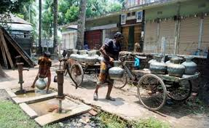
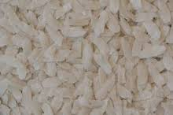
বাড়ির চার পাশে গাছ লাগানো
নিরাপদ আশ্রয়ে যাওয়া
মুড়ি
ঔষধ
নিরাপদ পানি
চিড়া

Slide 16
মুল্যায়নঃ
কোনো দেশের মোট আয়তনের শতকরা কত ভাগ বনভুমি থাকা প্রয়োজন ? (ক)১৬ (খ)২০ (গ) ১৯ (ঘ) ২৫
প্রাকৃতিক দুর্যোগ-
আকস্মিক ভাবে ঘটে
এর উপর মানুষের হাত থাকেনা
জীবন যাত্রাকে বিপর্যস্ত করেনা
নিচের কোনটি সঠিক
(ক) i (খ) i ও ii (গ) i ii iii

Slide 17
বাড়ির কাজঃ
দুর্যোগ পরবতী সময়ে করণীয় কি ব্যাখ্যা কর।

Slide 18
গোলাপ ফুল
ধন্যবাদ

